Slide 1
ИНФОРМАЦИОННЫЙ РЕСУРС ВОЛОНТЕРСКОГО ОТРЯДА
«ЧИСТЫЙ ГОРОД ВЯЗНИКИ»
ОБРАЗОВАН В 2017 ГОДУ
Ведет свою деятельность в экологическом направлениях:
ПРОСВЕТИТЕЛЬСКАЯ ДЕЯТЕЛЬНОСТЬ В СМИ И СЕТИ ИНТЕРНЕТ
ОРГАНИЗАЦИЯ МЕРОПРИЯТИЙ

Slide 2
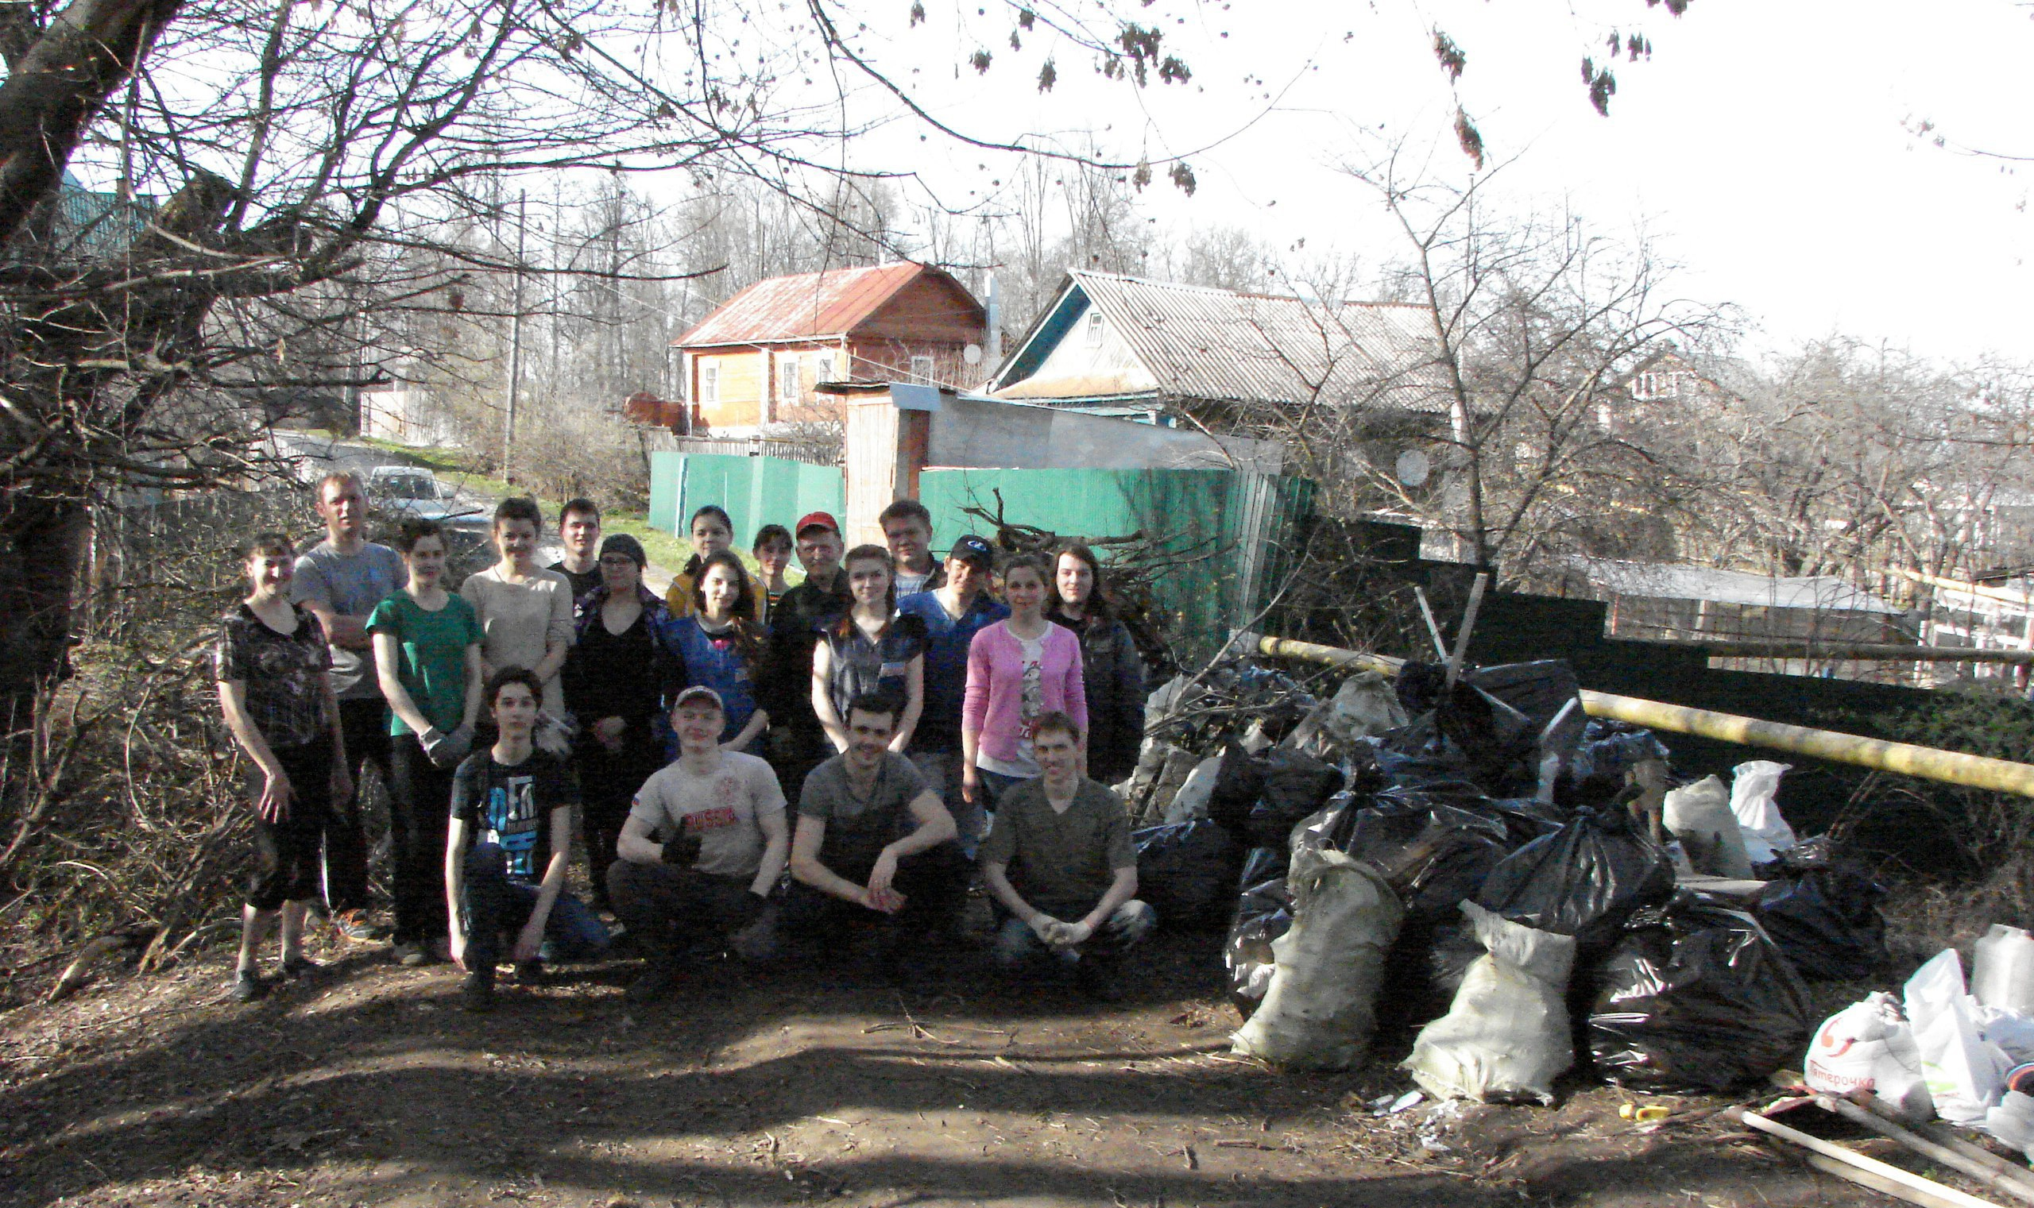
Экологический отряд насчитывает 150 человек в возрасте от 14 до 45 лет. Актив отряда составляют студенты, активные жители, воспитанники подростково-молодежных клубов.

Slide 3
ДЕЯТЕЛЬНОСТЬ ОТРЯДА
«ЧИСТЫЙ ГОРОД ВЯЗНИКИ»
Ведет свою деятельность в экологическом направлении - организация субботников, участие в областных и всероссийских акциях "Чистые игры", "Чистый берег", "Добрые крышечки", "Неделя без бумаги", "Неделя добра", "Сохрани храм".
Информационно просветительская деятельность в СМИ и сети интернет.

Slide 4

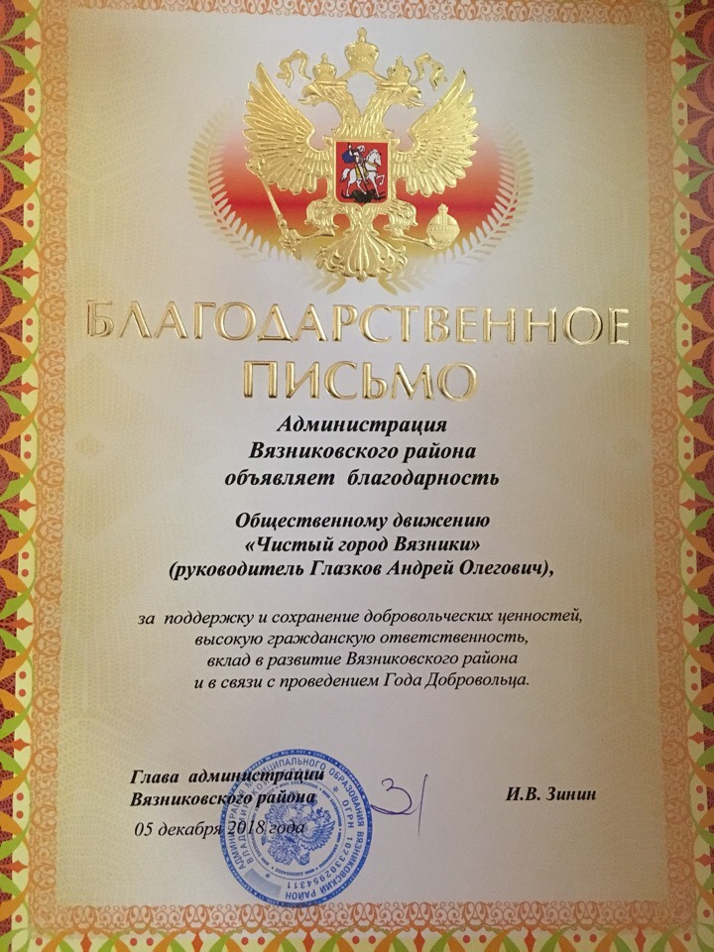
НАГРАДНЫЕ МАТЕРИАЛЫ
«ЧИСТЫЙ ГОРОД ВЯЗНИКИ»
организовано более 25 субботников на территории Вязниковского района;
активисты движения включились в актив «Волонтеров паводка», чья деятельность была отмечена на уровне Губернатора Владимирской области в 2021 году;
за время существования отряда к активной волонтерской экологической деятельности присоединилось более 100 жителей района;
было расчищено 15 замусоренных локаций, 2 кладбища, 400 метров речки Волшник, городской пляж, собрано 2 тонны пластиковых крышек;
Выпущено 145 новостей в группе «Чистый город Вязники» - https://vk.com/public166927977

Slide 5
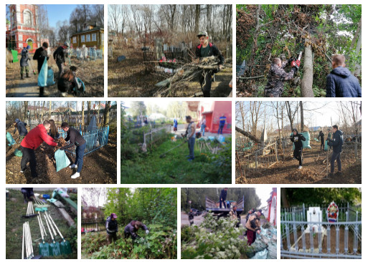
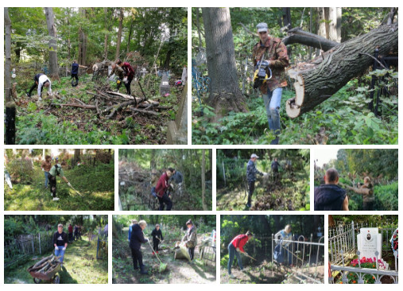
ДЕЯТЕЛЬНОСТЬ ОТРЯДА
«ЧИСТЫЙ ГОРОД ВЯЗНИКИ»
УХОД ЗА ВОИНСКИМИ ЗАХОРОНЕНИЯМИ.
ПОБЕДА В КОНКУРСЕ
Акции на Крестовоздвиженском и Покровском кладбищах, уход за воинскими захоронениями в течении года.
Проект «Сохрани храм» был поддержан на областном конкурсе "Важное дело« - были приобретены грабли, лопаты, секаторы, тачки садовые.

Slide 6
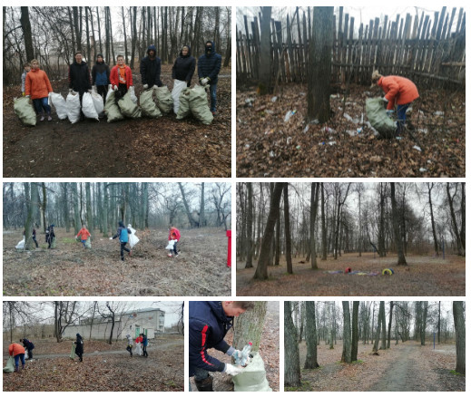
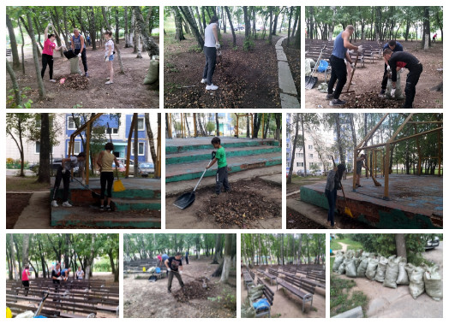
ДЕЯТЕЛЬНОСТЬ ОТРЯДА
«ЧИСТЫЙ ГОРОД ВЯЗНИКИ»
СУББОТНИКИ В МИКРОРАЙОНАХ
Организация субботников в микрорайонах Вязниковского района.

Slide 7
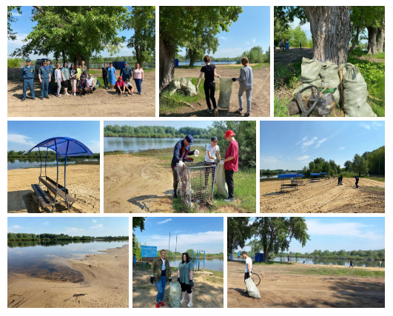
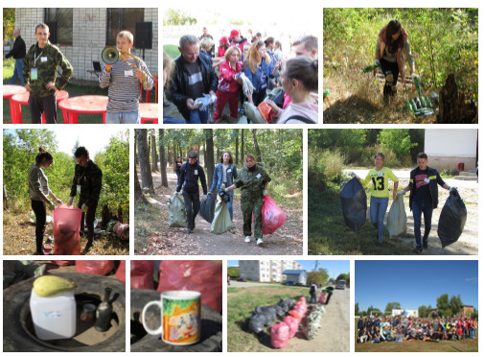
ДЕЯТЕЛЬНОСТЬ ОТРЯДА
«ЧИСТЫЙ ГОРОД ВЯЗНИКИ»
УЧАСТИЕ ВО ВСЕРОССИЙСКИХ И ОБЛАСТНЫХ АКЦИЯХ
Участие во Всероссийском экологическом квесте "Чистые игры"
Участие в областной экологической акции «Чистый берег». Совместно с представителями УГО и ЧС.

Slide 8

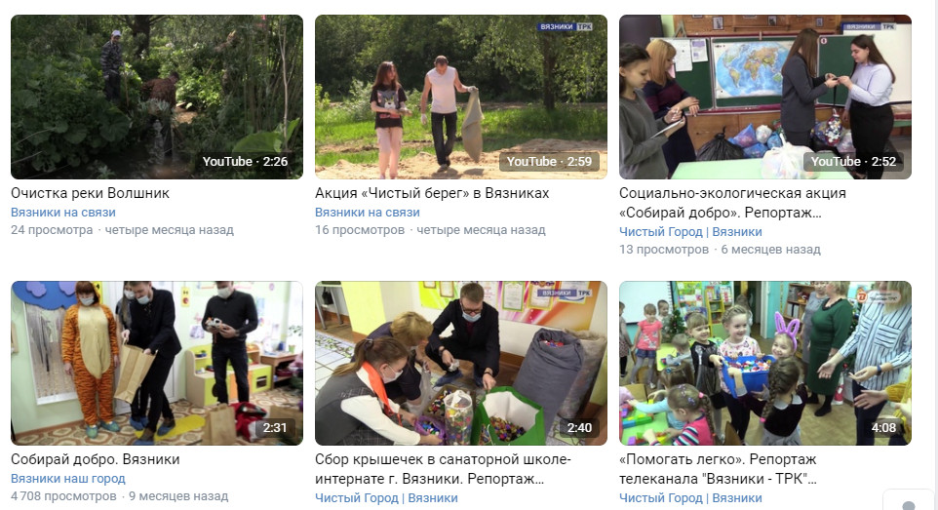
ДЕЯТЕЛЬНОСТЬ ОТРЯДА
«ЧИСТЫЙ ГОРОД ВЯЗНИКИ»
ИНФОРМАЦИОННО-ПРОСВЕТИТЕЛЬСКАЯ РАБОТА В СЕТИ ИНТЕРНЕТ И СО СМИ
Публикации информационных постов в интернете;
Создание видеосюжетов экологическо-просветительского характера.

Slide 9
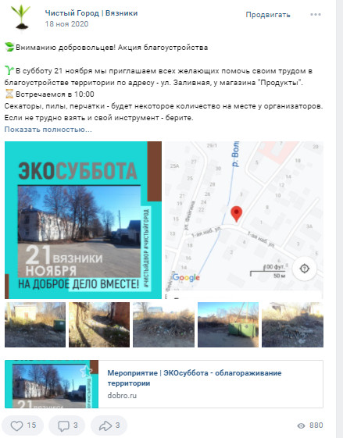
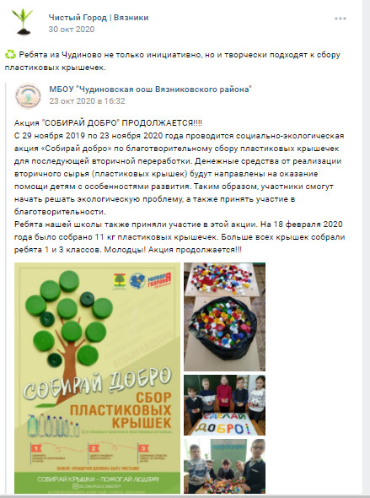
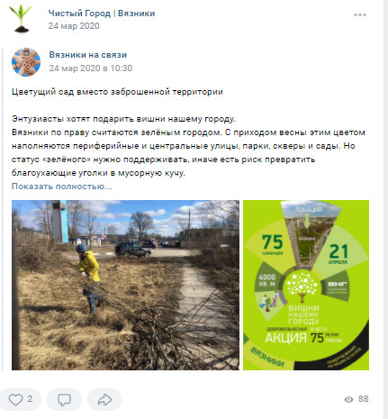
ДЕЯТЕЛЬНОСТЬ ОТРЯДА
«ЧИСТЫЙ ГОРОД ВЯЗНИКИ»
ИНФОРМАЦИОННО-ПРОСВЕТИТЕЛЬСКАЯ РАБОТА В СЕТИ ИНТЕРНЕТ И СО СМИ
Публикации информационных постов в интернете;
Создание видеосюжетов экологическо-просветительского характера.

Slide 10
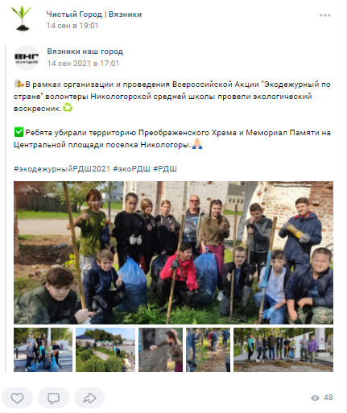
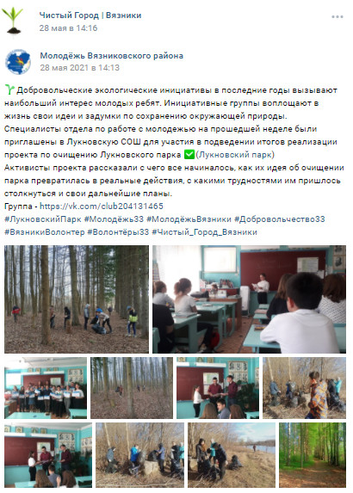
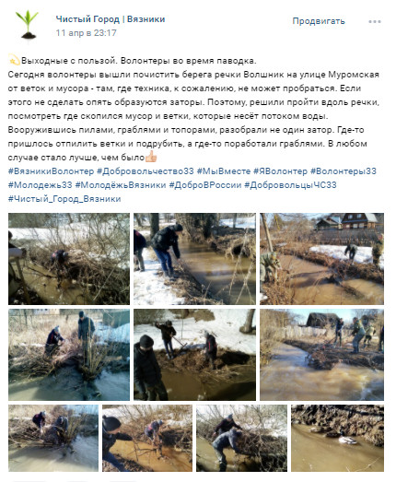
ДЕЯТЕЛЬНОСТЬ ОТРЯДА
«ЧИСТЫЙ ГОРОД ВЯЗНИКИ»
ИНФОРМАЦИОННО-ПРОСВЕТИТЕЛЬСКАЯ РАБОТА В СЕТИ ИНТЕРНЕТ И СО СМИ
Публикации информационных постов в интернете;
Создание видеосюжетов экологическо-просветительского характера.

